Slide 1
15-8 气液界面和液液界面
Gas-Liquid and Liquid-Liquid Interfaces

Slide 2
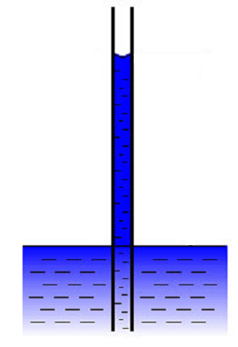
1.实验测定界面张力(experimental methods for interfacial tensions)
毛细管上升下降法
通常用于测量能够完全润湿毛细管材料的液体的表面张力，此时的接触角等于零。

Slide 3
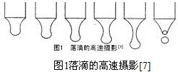
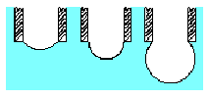
1.实验测定界面张力(experimental methods for interfacial tensions)
最大泡压法
半球形气泡压力最大
滴重法
f：校正因子

Slide 4
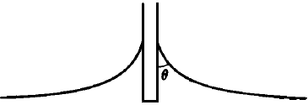
1.实验测定界面张力(experimental methods for interfacial tensions)
吊板法
F
逐渐升高液面，当液面恰好与板接触时，拉力的变化为：

Slide 5
2.界面张力的半经验估算方法(semi-empirical methods for interfacial tensions)
稀溶液
浓溶液
3.界面张力的理论研究(theoretical methods for interfacial tensions)
Z：正则配分函数

Slide 6
用同一支滴管滴出相同体积的水、NaCl稀溶液和乙醇溶液，滴数是否相同?
不相同。因为在密度相差不大的情况下，液滴的大小与界面张力有关。一般界面张力越大，在管端能悬挂的液滴体积也越大。所以，液体体积相同的情况下，界面张力最大的NaCl稀溶液液滴最大，滴数最少。水居中，乙醇溶液液滴最小，滴数最多。若液体密度相差大，还要考虑密度的影响。

